Slide 1
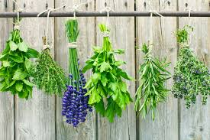
ΕΕΕΕΚ ΜΥΣΤΡΑ
Εργαστήριο
Φυτικής Παραγωγής
Παπαδάκου Ευανθία
Notes:
Εργαστήριο Φυτικής Παραγωγής

Slide 2
ΑΡΩΜΑΤΙΚΑ ΦΥΤΑ
Καλλιεργούνται για το άρωμα
και για τις καλές (ευεργετικές) τους ιδιότητές
Καλλιεργούνται σε: κήπους, παρτέρια, ζαρντινιέρες, γλάστρες

Slide 3
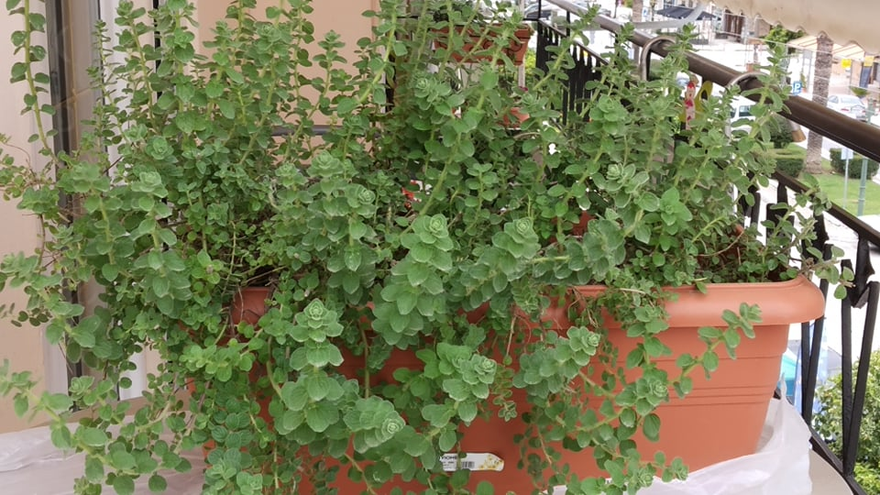
Καλλιέργεια: ρίγανης σε ζαρντινιέρα

Slide 4
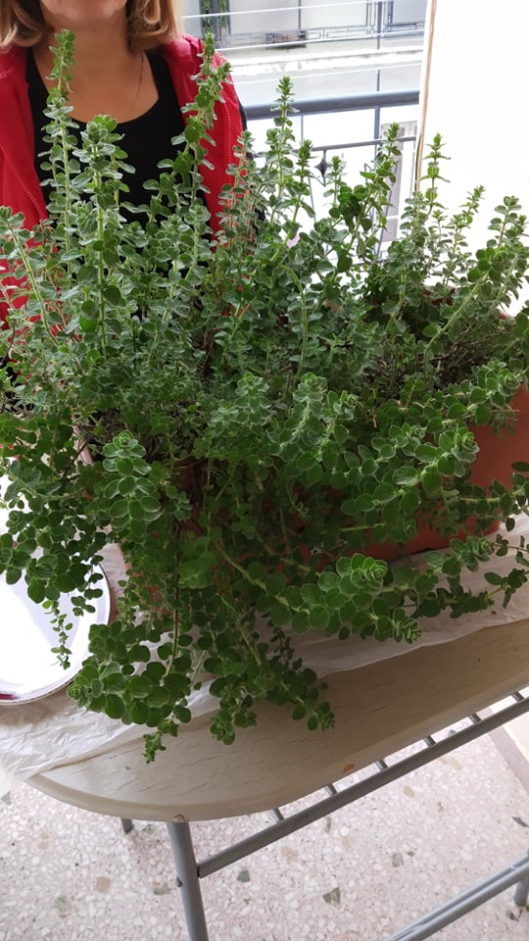
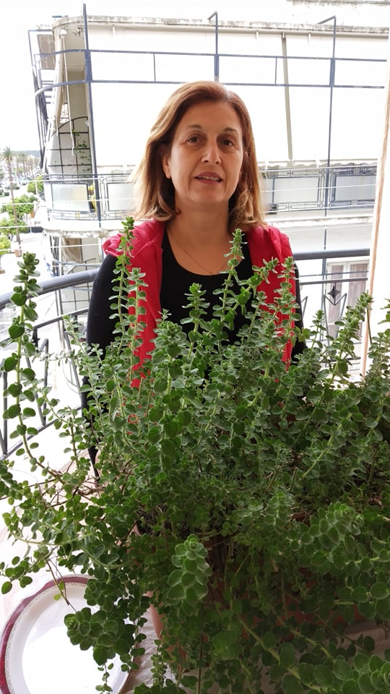
Συλλογή ρίγανης (αρωματικό φυτό)
Notes:
Συλλογή ρίγανης (αρωματικό φυτό)

Slide 5
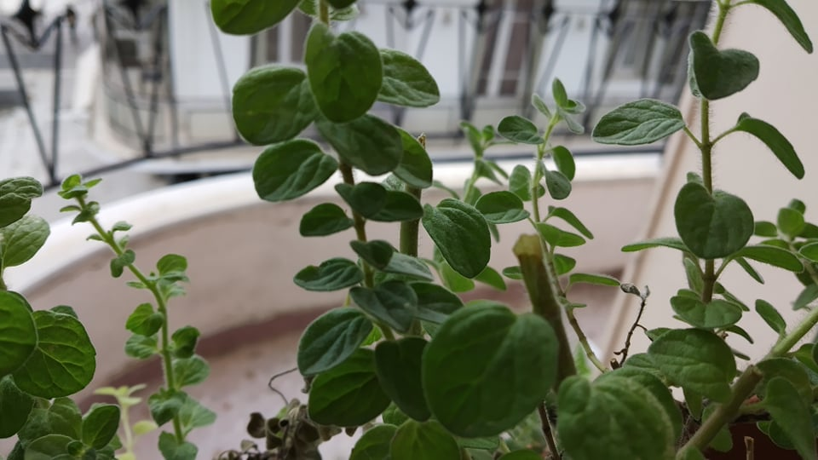
Κόβουμε τα βλασταράκια κοντά στη βάση του βλαστού

Slide 6
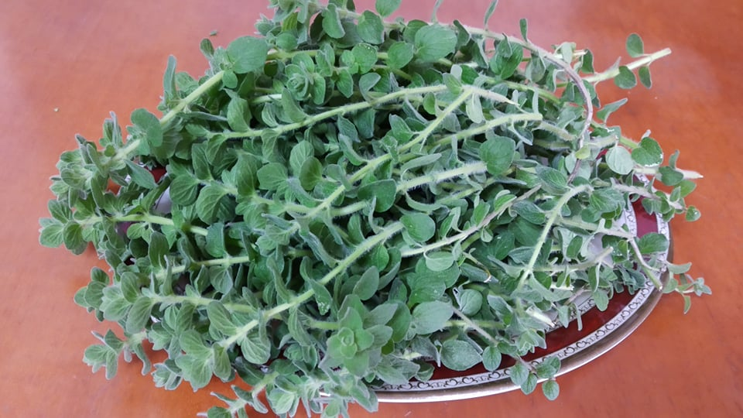

Slide 7
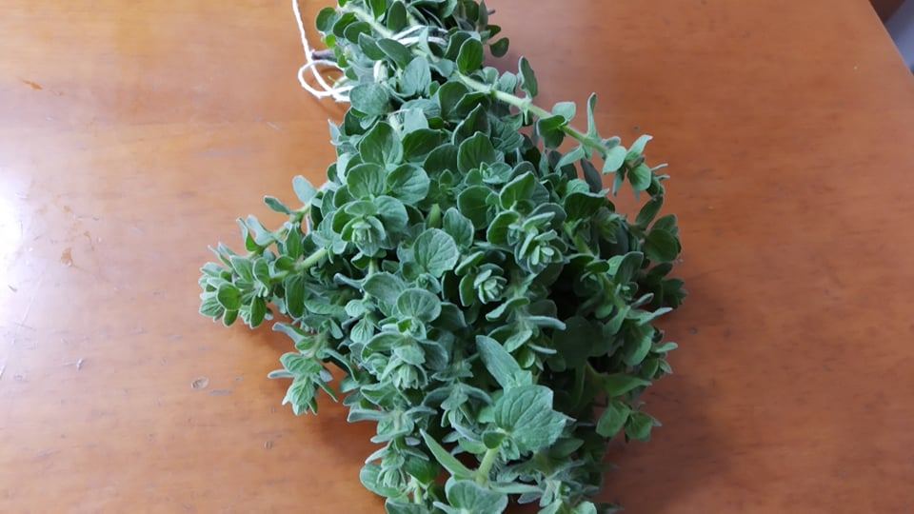
Τα δένουμε σε ματσάκια

Slide 8
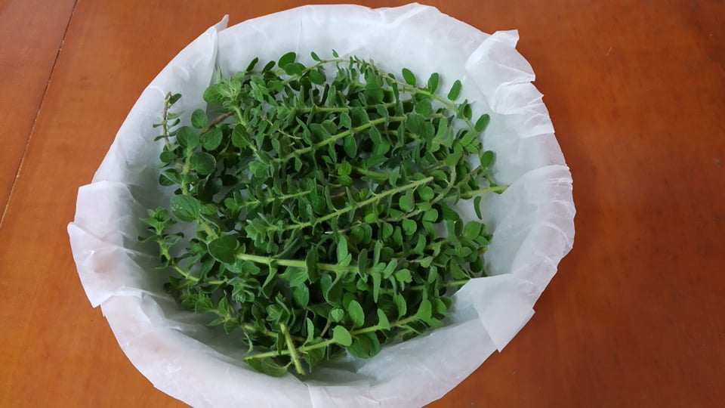
τα τοποθετούμε σε καλαθάκι για να αποξηρανθούν

Slide 9
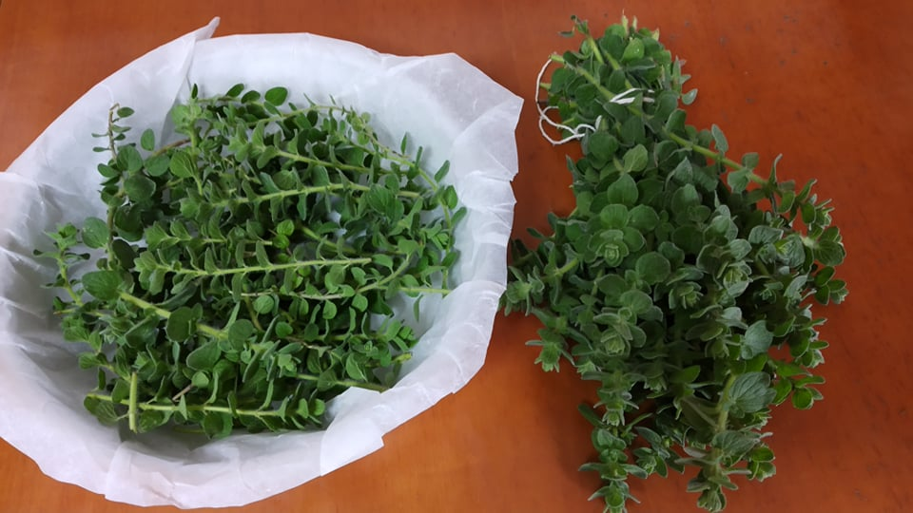
ή και τα δύο

Slide 10
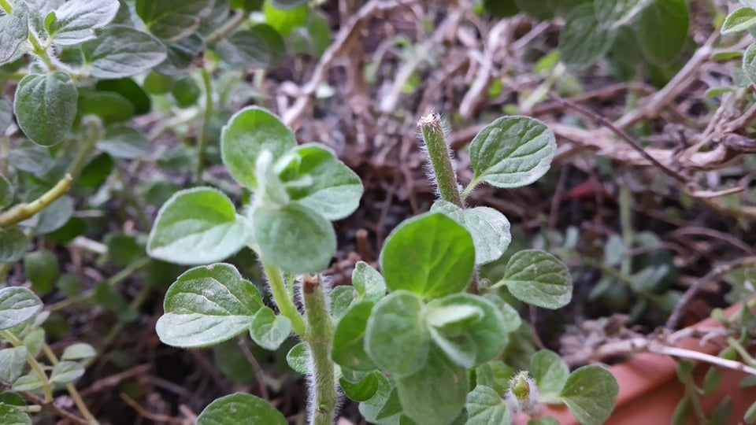
το βλασταράκι το κόβουμε κοντά στη βάση του και σε σημείο όπου μπορεί να ξαναπετάξει

Slide 11
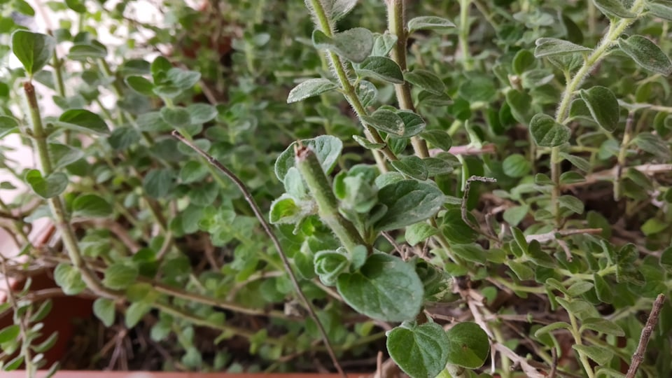
Το κόβουμε πάνω από τα νέα βλασταράκια που έχουν εμφανιστεί

Slide 12
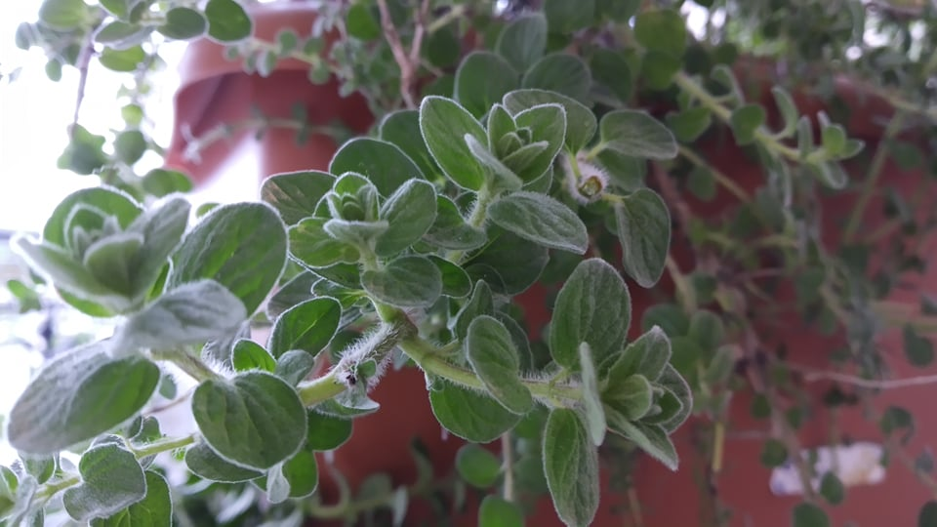
…για να μεγαλώσουν και να μας δώσουν νέα παραγωγή

